Slide 1

수학적 알고리듬
프랙탈

Slide 2
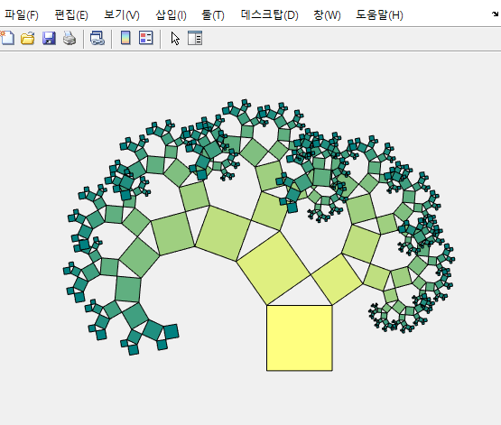
피타고라스 나무
숙제
피타고라스 나무를 구현하는 알고리듬을 코드로 작성하는 숙제입니다.
앞서 연습한 예제와 숙제를 참고로 알고리듬을 구현하는 코드를 작성 후 수행하여 옆 그림과 같은 결과를 수행하세요
참고자료로 코드 내용은 없지만 주석이 들어 있는 파일을 첨부합니다 (피타고라스나무_주석)

Slide 3
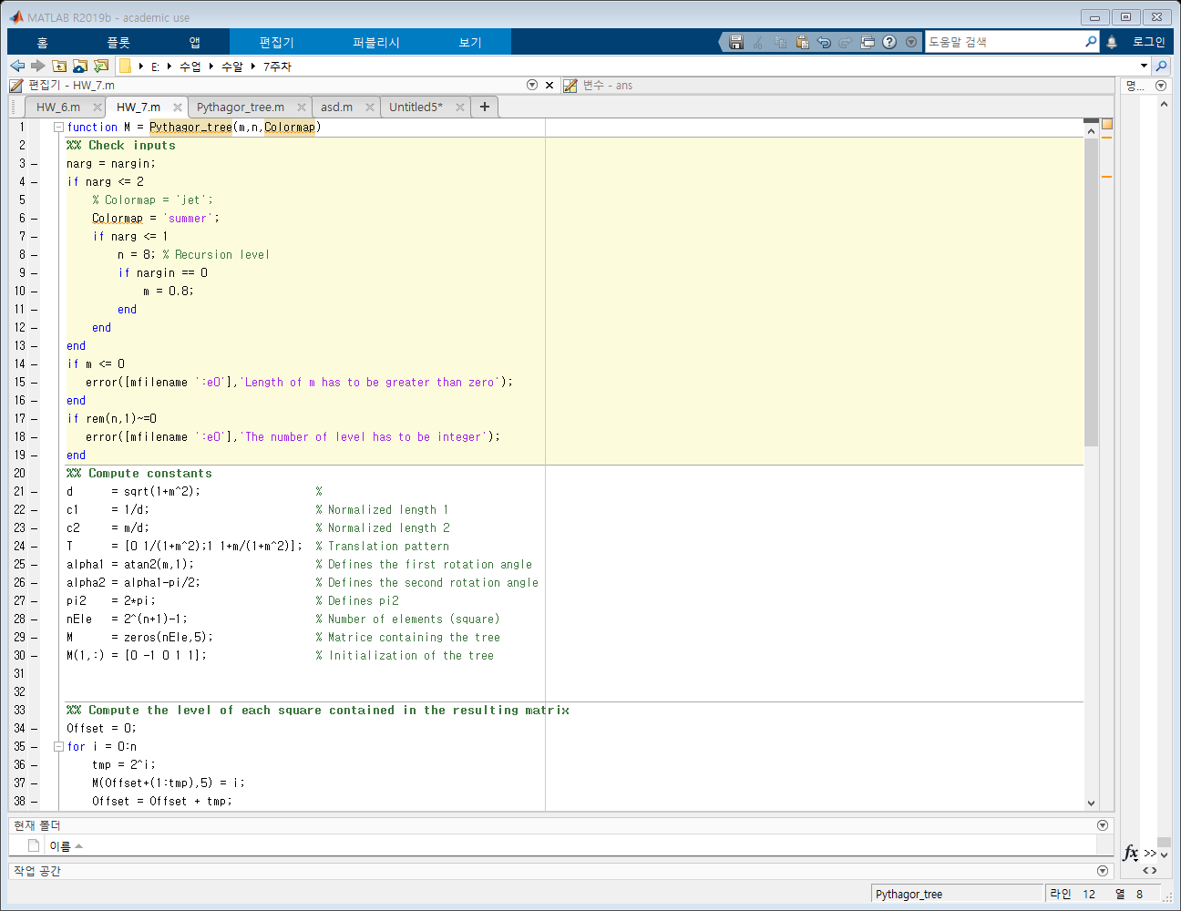
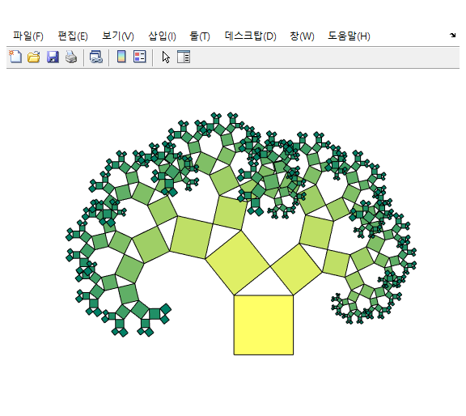

Slide 4
감사합니다!

